Slide 1
STORA BRANSCHGRUPPEN

Slide 2
VILKA ÄR VI ?

Slide 3
VAD VILL VI?
Ny sekretesslagstiftning
Digital tillgång till offentlig information
Alla företag i Sverige behöver synliggöras

Slide 4
Perspektiven kan vara olika
men vi har samma bild på
problem och lösningar

Slide 7
Notes:
De oseriösa har tagit över och bestämmer villkoren och den uppförbacke som detta innebär och det som följer i dess kölvatten som exv ökad korruption, minskade skatteintäkter, otrygga arbetsplatser m m är inget som vi tror någon av oss önskar.

Slide 8
Beställare
Arbetsförmedlingen ger bidrag
Migrationsverket
X
X
X
X
Arbetare som förlorade jobbet
Polisen
Försäkringskassan
Pensions-
myndigheten
Bank
Verkliga arbetare 30 kr/tim

Slide 9
Sekretessen
Myndigheter behöver kunna skicka signaler till varandra i ökad utsträckning när misstanke finns att annan myndighet fattat eller kan komma att fatta felbeslut
Privata aktörer behöver enkelt få ta del av fler uppgifter som behövs för en effektivare kontroll av sina kunder och leverantörer och vid upphandling
Offentliga aktörer behöver få på ett enkelt sätt kunna hämta hem alla de uppgifter som de är skyldiga att kontrollera – helst på ett ställe

Slide 10
Vem kontrollerar beslutsunderlaget? - Behovet av informationsdelning och referensuppgifter
Notes:
Migrationsverket saknar idag möjlighet att få in referensuppgifter i sin prövning. Arbetsgivare/sökande kontrollerar vilket underlag som läggs till grund för vår prövning eftersom vi måste begära uppgifterna direkt från dem. Därmed är risken att en tillrättalagd eller direkt felaktig bild är grunden för uppehålls- och arbetstillstånd.
Ett exempel är beslut om assistansersättning. Hur vet vi att det verkligen är den brukaren som arbetstagaren arbetar för om vi inte kan verifiera det med FK?
Ett annat aktuellt exempel är stöd för korttidsarbete. Regeringen har sagt att sekretessen försvinner juli 2021, men fram till dess får vi snällt fråga arbetsgivarna om de har stöd för korttidsarbete och permitterad personal samtidigt som de vill rekrytera från tredje land.
Ta fram: Målet är att myndigheter kan dela uppgifter och referensunderlag direkt mellan myndigheter. Skapar en delad lägesbild och en möjlighet att förhindra missbruk i prövningen. Uppgifterna kan helt enkelt tas direkt från källan eller verifieras med ansvarig myndighet. Kan kriminella upplägg och missbruk stoppas redan i tillståndsprövningen kan många felaktiga utbetalningar mm. förhindras.
Det har tagits steg på vägen, den 1 april i år fick Migrationsverket utökad möjlighet att ta del av uppgifter från Skatteverket. Det är jättebra, men det är enskilda lösningar, där vi snarare behöver skifta synen på sekretessfrågor i stort och att informationsdelning snarare är utgångsläget.

Slide 11
Samordnad hantering mellan alla myndigheter - alla ska och kan förvänta sig ett samordnat svar i beslutsfattande och upphandling
!
?
Notes:
Det vi är ute efter är ett myndighetssverige där alla kan förvänta sig ett samordnat svar i beslutsfattande.

Slide 12
Behovet av gemensam riskvärdering/samarbete
Tillstånd från IVO
Assistans- ersättning
Arbetstillstånd
Deklarationer
Lyckat brottsupplägg/utnyttjande av offentliga medel
Notes:
Samarbete där vi kan se hela bilden. Får myndigheter tydliga indikationer utifrån tydliga parametrar kan tratten göras riktigt smal. Vi kan hindra upplägg innan de ens kommer till Sverige och innan det blir kostsam utredning hos t.ex. EBM, Polisen. Det är ett antal saker som behöver ordnas för att lyckas med sina upplägg, vilket innebär exponering mot myndigheter. Samordnar vi inte riskvärderingen och informationsdelning är den exponering relativt riskfri, pusslet läggs aldrig och sprickorna i fasad upptäcks inte.
Ta fram: Men det kräver att vi tillsammans kan identifiera och sålla ut oseriösa aktörer ur flödet. Det görs med myndigheternas samlade erfarenhet som omvandlas till konkreta parametrar. Det underlättar och effektiviserar dessutom handläggningen, vi bygger in en indikationsbaserad bedömning i systemen istället för att det behöver göras manuellt av handläggare i varje enskilt ärende.
De gånger vi kan och har samarbetat, skapar en gemensam bild och delar info, kommer i långt. FK, IVO, och MIGV har t.ex. samarbetat operativt kring flera assistansbolag, som lett till stoppade utbetalningar motsvarande 500 miljoner på ett års arbete. Men återigen är det svårt att dela info, framförallt från FK till MIGV och från MIGV till IVO. FK måste vara med som ett nav. Tänk vad mycket längre vi kunde komma om vi kunde prata direkt och öppet, verifiera uppgifter med varandra snabbt osv.

Slide 13
Myndighetsuppgifter i offentlig upphandling
Stora branschgruppen den 27 november 2020
Henrik Grönberg, upphandlingsjurist

Slide 14
Antal ANNONSERADE upphandlingar
Värdet av OFFENTLIG UPPHANDLING i Sverige
700+ miljarder kronor*
17 % av BNP
18 000+ stycken**
*Baserat på statistik från 2017
**Baserat på statistik från 2018

Slide 15
Kort om leverantörsprövning i upphandling
Ett företag som lämnar anbud i en upphandling ska prövas.
Ägar- och ledningsprövning
- avseende det uppdrag som upphandlas
Företag ska uteslutas i vissa fall och får uteslutas i andra

Slide 16
Myndighetsuppgifter och sekretess
Upphandlingslagarna förutsätter att upphandlare har tillgång till en vissa myndighetsuppgifter:
Brott (belastningsregistret)
Betalning av skatter
Kvalificerade ekonomiska svårigheter
Idag finns ingen bra juridisk eller teknisk lösning för detta.

Slide 17
Uppgifter ur belastningsregistret
Upphandlingslagar kräver att ett företag vars företrädare dömts för viss brottslighet ska uteslutas.
Gäller även vissa underleverantörer.
Det saknas särskilda regler om registerkontroll i upphandlingar.
Regeringen har utlovat en översyn men något förslag har ännu inte synts till.

Slide 18
Skatter och social-försäkringsavgifter
Tidigare fanns ett välfungerande system för inhämtande av dessa uppgifter.
idag varierar förutsättningarna mellan olika upphandlingar.
Osäkerhet hos både upphandlare och företag.

Slide 19
Uppgifter från Bolagsverket
Två typer av uppgifter:
Kvalificerade ekonomiska svårigheter (konkurs, etc)
Företrädare för juridiska personer (inklusive verkliga huvudmän)
Uppgifterna är offentliga men inhämtas ofta via kredit-upplysningsföretag eller genom att företaget ger in dem.

Slide 20
Utgångspunkter för en bättre lösning
Företag ska inte behöva ge in myndighetsuppgifter till myndigheter.
Måste kunna tillämpas för olika juridiska personer.
Användas även för uppföljning under avtalstiden.
Elektroniskt inhämtning av uppgifter en självklarhet.
Samverkan kring myndighetsuppgifter ger fler fördelar.
Integritetsaspekter ska beaktas.

Slide 21
Hur löser man detta?
Det behövs en enhetlig och stabil lösning för elektronisk inhämtning av myndighetsuppgifter i offentlig upphandling.
Upphandlingsreglerna utgår ifrån att sådana lösningar finns på plats.
Inhämtningen kan samordnas genom någon statliga aktör som myndigheter kan vända sig till – en ”one-stop-shop”.

Slide 22
Företrädares brott
(Polismyndigheten)
Betalning av skatter
(Skatteverket/KFM)
Ekonomi+företrädare
(Bolagsverket)
En
”one-stop-shop”
för myndighets-uppgifter
Samordnande myndighet
Upphandlande myndighet
Upphandlande myndighet
Upphandlande myndighet

Slide 23
Vad kan Upphandlingsmyndigheten hjälpa till med under tiden?
Svara på frågor kring upphandlingsreglernas teori och praktik.
Stöd kring arbetsrättsliga villkor.
Svara på frågor kring prövningen av svenska företag som deltar i upphandlingar i andra medlemsstater.
Samverkan och erfarenhetsutbyte.
Arbeta för en mer strategisk syn på offentlig upphandling.

Slide 24
Tack!
@uhmynd
^{Mer inspiration och vägledning} ^{hittar du på vår webbplats}
^{upphandlingsmyndigheten.se}
Upphandlingsmyndigheten
@upphandlingsmyndigheten
Upphandlingsmyndigheten
Frågeservice
Telefon, måndag – torsdag kl. 9-12
^{On line, dygnet runt}
Notes:
Mer inspiration och vägledning hittar du på vår webbplats upphandlingsmyndigheten.se
Följ oss gärna i sociala medier (twitter, linkedin, facebook och youtube)

Slide 25
Regeringsuppdrag som inte är möjliga? Stora Branschgruppen 27 november 2020 Victoria Röshammar, Arbetsmiljöverket

Slide 26
Myndighetssamarbete mot brott i arbetslivet
Arbetsförmedlingen
Arbetsmiljöverket – samordnar arbetet med uppdraget
Ekobrottsmyndigheten
Försäkringskassan
Jämställdhetsmyndigheten
Migrationsverket
Polismyndigheten
Skatteverket

Slide 27
Vad ska myndigheterna göra?
Analysera hur vi kan bidra i gemensamma kontroller utifrån våra respektive uppdrag.
Utveckla gemensamma arbetssätt, rutiner och kontaktytor.
Ta fram stöd för att dela information.
Utveckla kriterier för när det lämpligt att göra gemensamma kontroller.

Slide 28
Sammanställning av sekretesshinder
Exempel på information som skulle vara nödvändig att dela:
Vilka personer som arbetar på en viss arbetsplats, har olika former av stödanställningar eller socialförsäkringsersättningar, har arbetstillstånd hos en viss arbetsgivare (det kan även vara assistenter där ersättning utgår från Försäkringskassan), vilken lön som redovisas för dem.
Personers identitet, eventuella kopplingar till företag.
Allmänna tips om besöksvärda arbetsplatser utifrån vad respektive myndighet känner till.
Alla myndigheter har sina sekretessbestämmelser – de kan innebära svag eller stark sekretess, för Skatteverkets del oftast absolut sekretess.
Generalklausulen (10 kap. 27 § OSL) kan användas i vissa fall men även den är problematisk.
Även regler om personuppgiftshantering (t.ex. GDPR) ställer till problem – utlämnande på eget initiativ bedöms ofta inte vara möjligt.

Slide 29
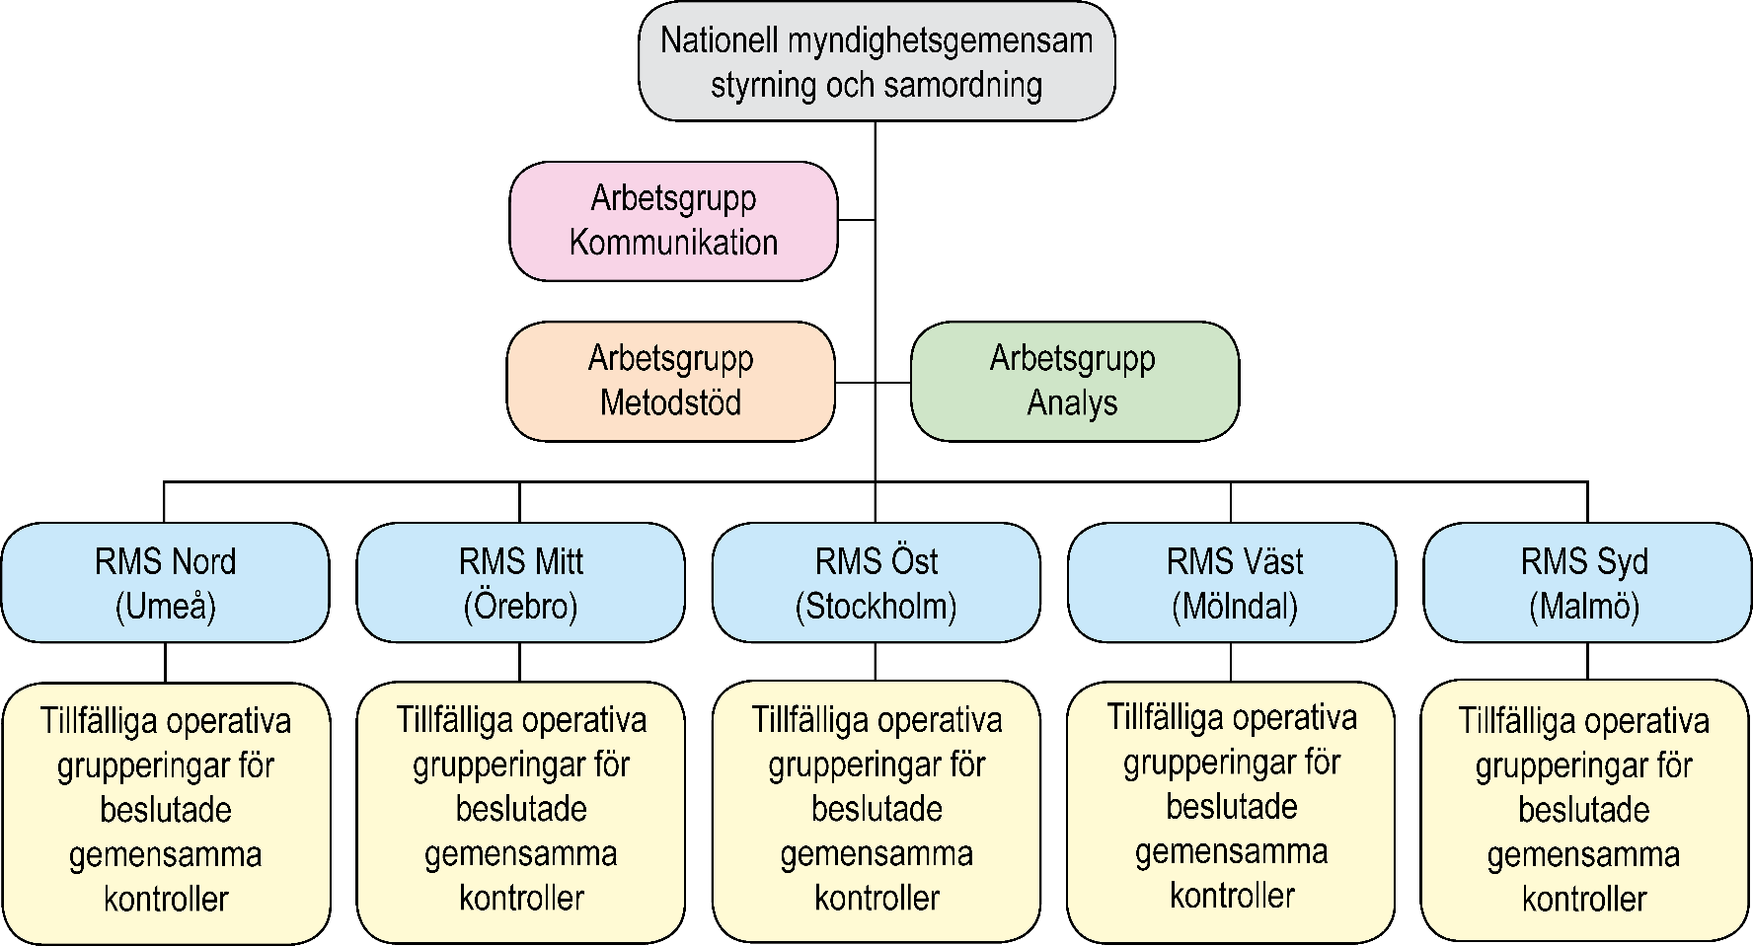
Så organiserar vi samarbetet

Slide 30
RMS-gruppernas arbete – inringad problematik
Kontroll på arbetsplatser
Arbetsmiljöverket
Polisen
Skatteverket
Fortsatta administrativa åtgärder eller kontroller
Arbetsförmedlingen
Ekobrottsmyndigheten
Försäkringskassan
Jämställdhetsmyndigheten
Migrationsverket
Planering och urval
lägesbilder
riskmiljöer
tips
Återkoppling
till myndigheter som inte
närvarat på arbetsplatsen
Analys
utvärdering av insatser och erhållen information
rapportering av statistik

Slide 31
Tack!
victoria.roshammar@av.se

Slide 32
Kontroll för ökad tilltro – en ny myndighet för att förebygga, förhindra och upptäcka felaktiga utbetalningar från välfärdssystemen
Utredningen om samordning av statliga utbetalningar från välfärdssystemen
SOU 2020:35
8 juni 2020

Slide 33
Miljarder i felaktiga utbetalningar
Från slarv till systematiska, organiserade brott riktade mot välfärden
Skenanställningar, överdrivna inkomster, målvakter i bolag, lånade eller stulna identiteter, påhittad tandvård, med mera
Riktas mot flera myndigheter samtidigt
Nya problem kräver nya åtgärder

Slide 34
Kontrollsystemen är begränsade
Sekretessregler, dataskydd och organisatoriska ansvar
Data för att upptäcka och utreda
Resurskrävande polisutredningar – brotten måste förhindras
Helhetsgrepp nödvändigt

Slide 35
Myndighetenssamarbeten viktiga - men inte tillräckliga
Grov organiserad brottslighet
Systematisk och organiserad brottslighet
Avsiktliga, mindre fel
Oavsiktliga fel
35

Slide 36
En myndighet för utbetalningskontroll
Den nya myndigheten ska få fyra verktyg:
Transaktionskonto för välfärdsutbetalningar
Träffsäkra dataanalyser och urval
Nya utredningsmöjligheter
Myndighetsgemensam plattform

Slide 37
En myndighet för utbetalningskontroll
1 juli 2022
80 anställda
Nya medel 120 miljoner kronor per år
153 miljoner kronor totalt, varav 33 miljoner omförs

Slide 38
Minska felaktiga utbetalningar och välfärdsbrott
Prioritera kontrollarbetet som helhet
Upptäcka och förhindra identitetsmissbruk och företag som brottsverktyg
Tilltro till välfärden
Gynna seriösa företag

Slide 39
Samverkan är viktigt
Viktigt med samverkan mellan myndigheter men det finns problem
3 identifierade problem med samverkan
Resurser och prioritering
Sekretess som försvårar samverkan
Gränsdragningsproblematik och bristande samordning
Notes:
Avsnitt 3.4.4 och 2.5 och Avsnitt 4.2

Slide 40
Sekretess – skydd och hinder
Sekretessens föremål, räckvidd och styrka
Sekretess mellan myndigheter
Sekretess mellan självständiga verksamhetsgrenar

Slide 41
Uppgiftsskyldighet mellan myndigheter
Ska hjälpa varandra, 8 § FL
Informationsskyldighet mellan myndigheter, 6 kap. 5 § OSL

Slide 42
Skydd för den personliga integriteten
Grundlagsskydd
Europakonventionen, EU-stadgan och GDPR
Dataskydd och sekretess – vilka förslag är möjliga att få igenom?

Slide 43
Sekretessbrytande bestämmelser
När myndighetens intresse väger tyngre än det intresse som ska skyddas
Generella undantag och sekretessbrytande bestämmelser
10 kap. OSL
Notes:
Det förekommer situationer när en myndighets intresse av att ta del av en sekretessbelagd uppgift hos en annan myndighet väger tyngre än det intresse som sekretessen ska skydda. För att tillgodose myndigheternas informationsbehov finns i OSL flera undantag från huvudregeln att sekretess gäller mellan myndigheter.

Slide 44
Uppgiftsskyldighet har gett resultat
Dubble-dipping är i princip inte längre ett problem i Sverige
Automatiserat utbyte av uppgifter mellan myndigheter
Underrättelseskyldighet vid felaktiga utbetalningar från välfärdssystemen
Notes:
Dubble-dipping - Fortfarande ett stort problem i UK, främst beroende på avsaknaden av personnummer och en ordentlig folkbokföring.

Slide 45
Myndighetssamverkan mot brottslighet
Lag om uppgiftsskyldighet vid myndighetssamverkan mot viss organiserad brottslighet
Skyldighet att anmäla misstänkta bidragsbrott

Slide 46
Andra viktiga åtgärder
Uppgifter på individnivå i arbetsgivardeklarationen
Fler stöd, bidrag och ersättningar omfattas av anmälnings- och uppgiftsskyldighet fr.o.m. 1/1-20

Slide 47
Övergripande förslag om sekretess
Sekretess till skydd för enskilda intressen
Sekretess till skydd för allmänna intressen
Utökad sekretess ska gälla för myndighetens personal

Slide 48
Uppgiftsskyldighet för myndigheter
En särskild lag ska reglera uppgiftsskyldigheten för myndigheter och andra aktörer
Uppgiftsskyldighet för dataanalyser och urval
Uppgiftsskyldighet vid fördjupad granskning

Slide 49
Underrättelseskyldighet
Lagen om underrättelseskyldighet vid felaktiga utbetalningar från välfärdssystemen ska tillämpas
Underrättelseskyldighet om det kan antas att det finns fel i beslut eller register
Det ska framgå vilka omständigheter som ligger till grund för antagandet om felaktigheten

Slide 50
Sammanfattning av våra förslag
En ny myndighet ges möjlighet att samla och samköra uppgifter för att identifiera fel och fusk
En skyldighet att lämna underlag till drabbade myndigheter
Myndigheten blir en viktig spelare i arbetet mot fel och fusk

Slide 51
Utredningen i korthet
Mikael Sjöberg utsedd till utredare i februari
Utredningsuppdraget pågår till den 30/12
Ska analysera nuvarande myndighetsgemensamt arbete och föreslå:
Ytterligare åtgärder mot arbetslivskriminalitet
Vad som krävs för effektiv samverkan

Slide 52
Vårt uppdrag
Vissa områden särskilt utpekade
Möjlighet till informationsutbyte mellan myndigheter
Vilken roll identifikation på arbetsplatser kan spela vid kontroller
Värdet av eventuell gemensam tipsingång
Hänsyn ska tas till pågående arbete och utredningar samt internationella erfarenheter
Det ingår inte i uppdraget att lämna författningsförslag

Slide 53
Informationsutbyte mellan myndigheter
Har undersökt vilken information myndigheterna bedömer behöver kunna föras över
Fick in över 130 olika behov av informationsöverföringar
Vissa är mycket närliggande varandra, flera skulle kunna lösas gemensamt av en regeländring, och konkretionsgraden varierar
Själva antalet bör därför inte övertolkas, men att se till det övergripande mönstret är ändå intressant

Slide 54
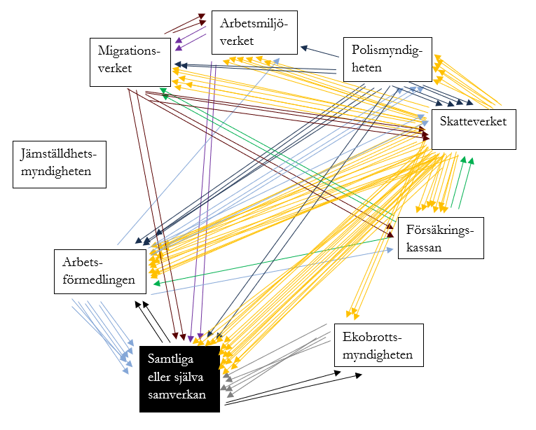
Informationsutbyte mellan myndigheter

Slide 55
Informationsutbyte mellan myndigheter
Några reflektioner på övergripande nivå
Skatteverket har en central roll i flödena (och tillgång till mycket information)
Det anses finnas behov av både informationsöverföring till själva samverkan och bilateralt
Varje myndighet som har information har ”kopplingar” till flera av de andra – ett komplext nät

Slide 56
Informationsutbyte mellan myndigheter
Två övergripande typer av informationsutbyten
Planering, genomförande och efterarbete rörande myndighetsgemensamma kontroller
Mer löpande informationsutbyte som exempelvis kan syfta till att motverka felaktiga utbetalningar eller fatta bättre beslut
De två områdena kan behöva sinsemellan delvis olika lösningar

